Slide 1


ESCUELA DE LENGUAJE
LAUDELINA ARANEDA

Slide 2
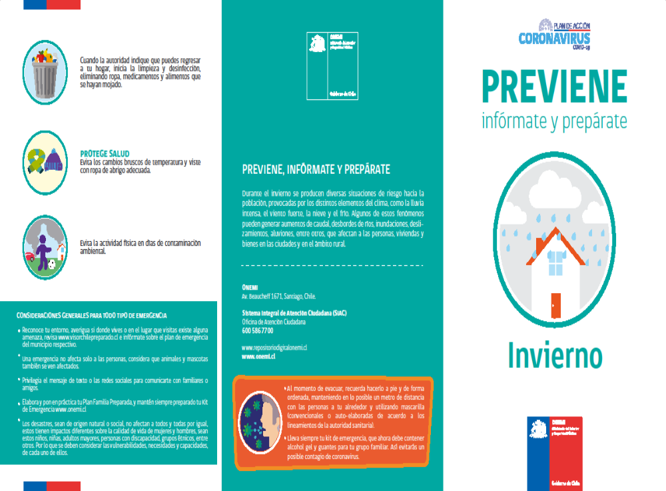

Slide 5
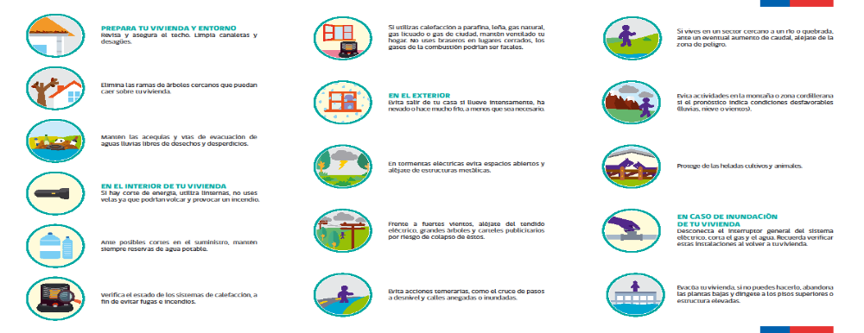

Slide 12
PLAN INTEGRAL DE
SEGURIDAD
ESCOLAR
PISE

